Slide 1
本学期成绩评定
本学期总成绩中各类分数比例如下：
* 平时（考勤、作业与课堂讨论）：20%
* 全校统一布置的实验（至少6题）：30%
* 期末考试：50%

Slide 2
教学管理系统
本学期的教学管理系统登录网址为http://211.71.20.18
初次使用请生成文件夹
请登录后更新你的个人资料（包括电话和邮箱），以便需要时联系。

Slide 3
本学期教学进度
本学期教学顺序及进度参考如下：
* 第01-07周（共7周）：第4章 Excel
* 第08-11周（共3周）：第7章 多媒体（其中第9周为五一长假）
* 第12-15周（共4周）：第6章 数据库与Access
* 第16-17周（共2周）：第9章 程序设计

Slide 4
相关时间安排
本学期从第2周起安排上机作业和实验。
本学期计划从第5周起安排分模块提前考试，具体事宜请关注教师和本系统通知。

Slide 5
注意事项
注意教学管理系统上的通知
注意随时查看作业或者实验的最后提交期限

Slide 6
第四部分
电子表格——Excel应用

Slide 7
电子表格——Excel
4.1 Excel简介
4.2 工作表的创建
4.3 工作表的高级编辑与排版
4.4 工作表的使用和维护
4.5 数据的管理和应用
4.6 小结

Slide 8
4.1 Excel简介
电子表格软件的功能
  表格计算功能
  图表功能功能
  数据管理功能（排序、筛选、记录单等）
  数据分析功能（数据透视表、模拟运算表、分类汇总、假设分析、统计分析）

Slide 9
4.1 Excel简介
启动（略）
Excel屏幕
  标题栏、菜单栏、工具栏、编辑栏
  编辑栏：输入当前单元格的数据和公式
    名称框、编辑区域
    重要按钮：＝——进行公式输入
  状态栏：
    编辑、就绪、自动计算、其他
    按右键出现快捷菜单

Slide 10

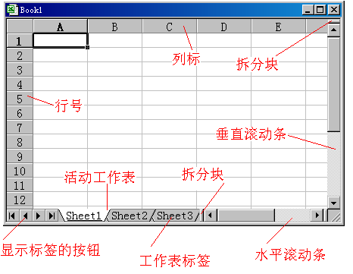

Slide 11
4.1 Excel简介
工作簿窗口
  标题栏：工作簿名称（Book1）
  工作表：Sheet1，Sheet2……
    256列×65536行
    列：A－Z，AA－AZ，BA－BZ，……，IV
    行：1－65536
  单元格引用：
    A1样式：列号行号，B4
    R1C1样式：R行号C列号，R3C5，R65536C256

Slide 12
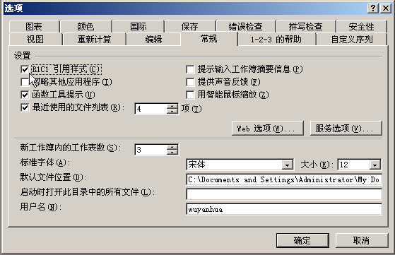

Slide 13
4.1 Excel简介
单元格的“绝对路径”
  [工作簿文件名] 工作表名 !<列号><行号>
单元格的“相对路径”
  工作表名! <列号><行号>——同一工作簿内部
  <列号><行号> ——同一工作表内部

Slide 14
4.1 Excel简介
工作簿窗口
  工作表标签
    切换，工作表的重命名
    四个滚动按钮：显示当前不可见的工作表标签
滚动条

Slide 15
4.1 Excel简介 - 电子表格的组成
可以把Excel的文档理解为是一个三维的工作簿。工作簿由若干工作表组成；每个工作表又有若干行、若干列；每一行或每一列，则各有若干个单元格。单元格才是存储和处理数据的基本的单元。

Slide 16
4.1 Excel简介
强大的帮助功能
Excel的退出
  保存

Slide 17
保存
工作簿的保存(.xls)
工作区的保存(.xlw)
  工作区: Excel同时打开的所有工作簿信息
  工作区文件不包含工作簿中的数据,应当先分别保存工作区的各个工作簿
如需每次启动Excel时打开这些工作簿,可将工作区文件存放在Excel所在文件夹下的XLStart文件夹中

Slide 18
4.2 工作表的创建
数据的输入
  手工输入数据
  例子（见书）

Slide 19
示例说明——成绩单
班级的数学、语文成绩单，每一个成绩单，包含：
  学号、姓名、性别、三次作业成绩、平时成绩平均、期末成绩、总评成绩、学分绩、名次
全班总评成绩单
  学号、姓名、性别、数学成绩、语文成绩、总成绩、学分绩、名次

Slide 20
示例说明——成绩单
总评成绩计算方法：
  平时占40%，期末占60%
总成绩计算方法
  各科总分
学分绩计算方法
  优，良，中，及格，不及格

Slide 21
常见编辑操作
选定
  单元格的选定
    名称框
    键盘光标移动键
    END+光标移动键：在有数据的单元格之间移动
  选定连续区域
  选定不连续的单元格或区域
  选定行或列
  选定工作表

Slide 22
数字分类（数据类型）
格式→单元格格式→数字
  文本
  数字
  日期和时间
  公式
  函数

Slide 23
文本类型
缺省情况：左对齐
超长文本：自动换行
  单元格格式→对齐
自动完成功能
  工具→选项→编辑→(选中)记忆式键入

Slide 24
数值类型
缺省情况：右对齐
超长数字：科学计数法表示
分数的输入
  0－空格－分数

Slide 25
日期类型
  年/月/日，年-月-日
  ctrl＋；——当前日期

Slide 26
时间类型
小时:分:秒
小时:分:秒 AM(或A）
  如：3:12:09 am
小时:分:秒 PM(或P)
  如：3:12:09 pm
ctrl+:——当前时间

Slide 27
输入公式
直接输入法
单元格地址法
在单元格中编辑公式
  工具→选项→编辑→（选中）单元格内部直接编辑

Slide 28
输入公式
组成公式的运算符
  数学运算符：+、-、*、/、^
  比较运算符： =、>、<、>=、<=、<>
    结果：TRUE、FALSE
  文本运算符：
    连接符：&
    直接文字引用：“”

Slide 29
输入公式
组成公式的运算符(续）
  引用运算符
    :区域运算符，如A1:A9
    ,联合运算符，合并，如SUM(A1:A9,B10:B19)
    空格，交叉运算符，交集，如B1:B10 A2:F2

Slide 30
单元格的引用
相对引用和绝对引用（$）
  A1
  $A$1
  $A1
  A$1
相对引用和绝对引用对源单元格没有影响，但对复制到的目的单元格有影响
在公式单元格的复制时体现
  相对引用——改变
  绝对引用——不变

Slide 31
单元格的引用
例子：
源单元格F4中公式 复制后目的单元格G4中结果
=E2 =F3
=$E2 =$E3
=E$2 =F$2
=$E$2 =$E$2

Slide 32
工作表函数
函数的构成：函数名、参数、返回值
使用公式选项板
  编辑栏的“编辑公式”按钮
  常用工具栏的“粘贴函数”按钮
  “插入”菜单的函数命令

Slide 33
工作表函数
常用函数举例（见书）
  逻辑函数（if,and,or,not…）
  数学函数（sum,sumif,countif,round…）
  统计函数（average,count,counta,max,min,maxa,mina,small,large,rank…）
  文本函数（char,lower,upper,left,right,len,replace,search,find,substitute…）

Slide 34
命名单元格或区域
标志
  行标志
  列标志
名称
  在不同工作表中使用
  描述性名称
  使用单元格绝对引用

Slide 35
命名单元格或区域
命名单元格区域
  标志的定义
    “工具－>选项－>重新计算：接受公式标志”
    “插入－>名称－>标志”
  名称的定义
    在名称框中输入，或者：
    “插入－>名称－>定义”

Slide 36
命名单元格或区域
命名单元格区域
  根据行列标题创建名称
    “插入－>名称－>指定”
  粘贴名称（在编辑状态使用）
  应用名称（将公式中已有的引用替换为名称）

Slide 37
4.2 工作表的创建
多个单元格数据的输入
输入数据时产生的错误提示

Slide 38
快速输入数据
在单元格区域中复制数据
    选择区域－输入数据－ctrl＋enter
    “编辑”－>填充－>向下（上/左/右）
使用填充柄
  鼠标左键拖动 vs. 鼠标右键拖动

Slide 39
快速输入数据
序列填充
  可识别的序列类型
    等差序列
    等比序列
    日期
  自动填充
    例：一季度、二季度、三季度、四季度

Slide 40
快速输入数据
创建自动填充序列
  “工具－>选项”－自定义序列标签
    导入单元格区域
    用户手工输入

Slide 41
几种错误提示
######：单元格中数值太长
#VALUE!：运算的数据类型不正确
#DIV/0!：0作除数
#NAME?：使用了错误的名称或函数名
区域引用中少：
#REF!：单元格引用无效
#NULL!：无交叉点时
#N/A: 当在函数或公式中没有可用数值时

Slide 42
为单元格指定有效数据
限制单元格的数据类型和取值范围
设定单元格取值的列表
限制文本数据的长度
用公式为单元格设定有效数据范围

Slide 43
4.2 工作表的创建
保存工作簿
  扩展名：.xls
  自动保存
    1）“工具－>加载宏－>自动保存”
    2）“工具－>自动保存
  密码保护

Slide 44
4.2 工作表的创建
设置工作簿的属性（参照书3.2.2）
  工作簿的属性类型
  “属性”对话框中的选项卡
  提示输入工作簿摘要信息

Slide 45
4.2 工作表的创建
模板的应用（参照书3.1）
  创建新模板
  编辑已存在的模板
  模板的应用

Slide 46
常用的编辑操作及其对公式的影响
移动和复制
  对公式的影响
选择性粘贴
插入操作
  对公式的影响
删除和清除的区别
定位/查找/替换操作

Slide 47
常用的排版操作
改变行高和列宽
数据的对齐方式
边框和底纹
自动套用格式
格式刷

Slide 48
常用的窗口处理及其他
窗口的拆分、隐藏、新建和冻结
粘贴/粘贴链接/粘贴为超级链接

Slide 49
4.3 工作表的高级编辑与排版
单元格的高级编辑
  输入数据的选项设置
  工具→选项→编辑选项卡
    各项含义，见书95页
选择性粘贴（见书95页－97页）

Slide 50
单元格的数字格式
格式工具栏上的4个按钮
  货币样式
  百分比样式
  千位分隔样式
  增加小数位
  减少小数位
使用菜单
  “格式－>单元格－>数字”

Slide 51
自定义数字格式
常用基本数字格式代码（见书113页－117页）
  #——数字的预位置
  0——数字的预位置（不够以0补齐）
  ?——数字的预位置（不够以空格补齐）

Slide 52
自定义数字格式
常用基本数字格式代码（续）
  %——以百分数形式显示
  E——科学计数法
  “文字”——显示双引号中的文字
  @——表示输入文字的位置

Slide 53
日期和时间的格式代码
见书116页－117页

Slide 54
条件格式
根据单元格的不同条件要求，自动使用事先指定的显示格式
例子（见书117页）
格式→条件格式

Slide 55
条件格式
更改、复制、删除条件格式
查找有条件格式的单元格
  编辑→定位：定位条件对话框
  查找全部条件格式
    选中：数据有效性→全部
  查找指定的条件格式
    选中：数据有效性→相同

Slide 56
样式
内置样式
由已包含合适的单元格创建自定义样式
  选择单元格－>格式－>样式－>填新样式名－>添加
直接自定义新样式
  格式－>样式－>新名－>更改、添加
“确定”按钮：定义且用于当前单元格
“关闭”按钮：定义但不应用
应用样式（格式菜单或工具栏）

Slide 57
样式
修改和删除样式
  内置样式或者自定义样式
合并样式
  在多个工作簿中共享自定义样式

Slide 58
更改工作表的外观
使用自动套用格式
  全部使用 与 部分使用
  删除自动套用格式（编辑菜单 或 格式菜单）
设置工作表背景
其他内容参见格式菜单项

Slide 59
4.4 工作表的使用和维护
工作表的管理
窗口的管理
其他（链接、超级链接、批注、修订等）
保护功能

Slide 60
工作表的管理
插入新工作表
  “插入－>工作表”
    一张表
    多张表
工作表的复制和移动
  鼠标拖动
  “编辑－>移动或复制工作表”

Slide 61
工作表的管理
命名工作表
删除工作表

Slide 62
窗口的管理
同一工作簿的多窗口使用
  “窗口－>新建窗口－>重排窗口
不同工作簿的多窗口使用
窗口的冻结与拆分

Slide 63
超级链接
到：本地文件、局域网共享文件、Internet地址、（其他工作表）的单元格（区域）、名称
注意：源工作簿必须先保存
注意：彩色下划线文本
注意：不同颜色的含义

Slide 64
批注和修订
在工作表中加入文字批注
  插入——>批注
  视图——>批注
使用修订（共享工作簿）

Slide 65
保护工作簿
防止添加、删除工作表
防止查看隐藏的工作表
防止改变打开工作簿窗口的大小、位置
防止隐藏工作簿窗口
防止撤消工作簿共享状态和关闭冲突日志
设置文件打开密码、修改密码、并建议只读

Slide 66
保护工作簿
“工具－>保护－>保护工作簿”
  “结构”复选框
  “窗口”复选框
  密码

Slide 67
保护工作簿
“文件－>另存为…－>选项”
  工作簿打开密码
  工作簿修改密码
  建议只读的打开方式
存成只读文件（资源管理器－文件属性）
以只读方式打开

Slide 68
保护数据（保护工作表）
防止更改单元格的内容
防止查看单元格的公式
防止查看隐藏的数据行或列
防止改变图表、图形对象
防止添加、编辑批注

Slide 69
保护数据
锁定单元格/隐藏公式
  格式－>单元格－>保护（选中锁定/隐藏）
  工具－>保护－>保护工作表－>密码
  选中“内容”复选框

Slide 70
保护数据
防止查看隐藏的数据行或列
  格式－>行/列－>隐藏
  工具－>保护－>保护工作表－>密码
  选中“内容”复选框

Slide 71
保护数据
防止改变图表、图形、批注
  格式－>图形/图表－>属性/保护标签－>锁定
  工具－>保护－>保护工作表－>密码
  选中“对象”复选框

Slide 72
4.5 数据的管理和应用
数据的统计分析
  利用工作表函数（countif,count…)
统计图表的制作
数据透视表和数据透视图

Slide 73
数据的统计分析
利用工作表函数制作统计表
  （1）制作统计工作表标题
  （2）编辑公式（COUNTIF、SUMIF函数）
  （3）复制并修改

Slide 74
制作统计图
不同的图表类型
  二维图表/三维图表
  柱状图(可显示多个系列）
  饼形图（一般只显示一个系列）
  折线图(可显示多个系列）
  ……

Slide 75
制作统计图
选择统计图类型
选择表示的数据区域/设定系列（数据源）
图标选项（标题、坐标轴、网格线、图例、数据标志等）

Slide 76
制作统计图
外观设置
  坐标轴外观
  网格线外观
  系列外观
  标题外观
  图例外观
  图标区格式
  表格区域外观

Slide 77
工作表的数据管理——数据清单
建立数据清单
  区域：矩形区
  一行：记录
  一列：字段
    该列的首行：字段名、信息项
数据库

Slide 78
工作表的数据管理——数据清单
建立数据清单的准则
  数据清单与工作表其他数据分离
  数据清单中不能有空白行或列
  其他参见帮助

Slide 79
工作表的数据管理——数据清单
数据清单的工具——记录单的使用
  数据行——记录单
  使用记录单查看记录（逐条查看/逐10条查看）
  使用记录单增加记录
  使用记录单删除记录
  使用记录单查找记录
    条件：6个比较运算符
    文本匹配：完全匹配、部分匹配、通配符

Slide 80
工作表的数据管理——数据清单
数据的排序
  排序的标准：字母、数值、日期顺序
  自定义的顺序——参照自定义序列
  升序/降序
  方法
    工具栏按钮——单击某一字段名
      单击某一列号的话？
    菜单：多列排序（折叠时对低级数据不能应用）
    自定义顺序
    选项按钮

Slide 81
工作表的数据管理——数据清单
数据清单中数据的筛选
  自动筛选
    全部值
    具体值
    前10个……
    自定义

Slide 82
工作表的数据管理——数据清单
（续前）一个列的多个条件、多个列的多条件
  自定义：一个列的两个条件
  多重筛选：多个列的条件
  高级筛选：一个列的多个条件
  多个列的多条件
  公式结果的条件
  问题：如何给出两个列之间的比较条件
  （如找出作业成绩第一次比第二次高的人）

Slide 83
工作表的数据管理——数据清单
数据清单中数据的筛选操作（续）
  选中待筛选的数据清单中任一单元格
  “数据－>筛选－>自动筛选/高级筛选”
  “数据－>筛选－>全部显示”

Slide 84
工作表的数据管理
其他
  分类汇总
  分列
  打印

Slide 85
工作表的数据管理
分类汇总
  按分类列排序
  “数据－>分类汇总”
    分类字段
    汇总方式
    汇总项
  多种汇总方式汇总
  嵌套式多级分类

Slide 86
工作表的数据管理
分类汇总
  按分类列排序
  “数据－>分类汇总”
    分类字段
    汇总方式
    汇总项
  分类汇总的清除

Slide 87
工作表的数据管理
分类汇总
  可在图表中显示
  分类汇总的清除

Slide 88
工作表的数据管理
分列
打印
  设置打印区域：“文件－>打印区域”
  分页：“插入－>分页符”
  分页设置：“视图－>分页预览”
  页面设置：“文件－>页面设置”

Slide 89
工作表的数据分析——数据透视表
对大量数据进行快速汇总的交互式表格
几个概念
  字段——对应源数据的一列
    行字段/列字段
    页字段
  项——字段的不同取值

Slide 90
工作表的数据分析——数据透视表
几个概念
  数据字段
    包含了汇总数据的字段
  数据区
    数据透视表中包含了汇总数据的区域

Slide 91
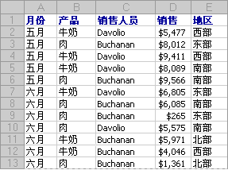
例子：数据透视表的源数据——来自数据清单

Slide 92
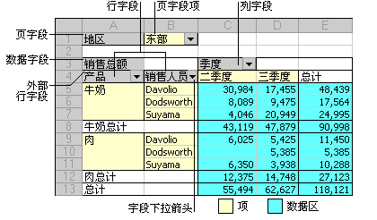
为源数据生成的数据透视表

Slide 93
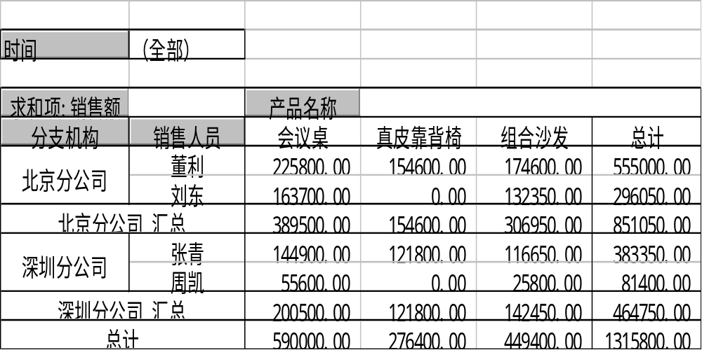
本节课的例子

Slide 94
工作表的数据分析——数据透视表
创建数据透视表
  指定源数据类型
  选中数据源区域
  数据透视表的位置、版式和选项
数据透视表工具栏

Slide 95
工作表的数据分析——数据透视表
编辑数据透视表——修改版式
  移动字段
  删除字段
  创建新的页字段
  改变字段的排列顺序
  改变字段项的排列顺序
  更改数据字段的显示顺序（多个数据字段时）
  多个页字段时改变页字段的排列顺序

Slide 96
工作表的数据分析——数据透视表
编辑数据透视表——添加删除记录
  显示/隐藏行列字段中的项
  显示字段的前几项或后几项（如找出季度销售额最高的产品）
  显示/隐藏页字段中的项
数据透视表选项

Slide 97
工作表的数据分析——数据透视表
编辑数据透视表——格式化数据透视表
  保留格式（数据透视表选项）
  更改字符和单元格格式（与普通工作表相同）
  应用自动套用格式
数据透视表的删除

Slide 98
工作表的数据分析——数据透视表
刷新数据透视表
  “更新数据”按钮
  打开工作簿时更新
  定时刷新（只适用于外部数据源）

Slide 99
工作表的数据分析——数据透视表
对数据透视表排序
  对数据项进行排序
    选中字段按钮
    “数据”菜单->“排序”
  自动排序
    “数据透视表字段”对话框－>“高级”－>“使用字段”（相同字段）
  按数值对数据项进行排序
    “数据透视表字段”对话框－>“高级”－>“使用字段”（依据的字段）

Slide 100
工作表的数据分析——数据透视表
改变数据透视表的汇总方式
  求和，最大值，最小值，平均值，计数等
显示/隐藏明细数据
  单击字段项标题（如“张青”）
  “数据透视表”工具栏－>显示明细数据按钮
  造成版式更改
  数据透视表选项－>显示明细数据
  显示源数据的明细数据

Slide 101
用数据透视表进行汇总计算
显示/隐藏各项总计
  数据透视表选项－>行总计/列总计
添加/删除分类汇总
  双击分类汇总的字段按钮
  外部行列字段的汇总/内部行列字段的汇总
  删除分类汇总
分类汇总的显示设置
  “数据透视表”字段－>版式按钮

Slide 102
数据透视图
重新创建
在数据透视表基础上创建

Slide 103
EXCEL的分析功能
规划求解——求解最佳值
目标搜索——找要达到目标时，需要有怎样的条件
方案管理器——可用来分析各种方案，例如，最佳可能状态、最坏可能状态下可能得到的结果

Slide 104
EXCEL的分析功能：假设分析
假设分析是指模型中某一变量的值、某一语句或语句组发生变化后, 所求得的模型解与原模型的比较分析。也就是说, 系统允许用户提问“如果…”, 系统回答“怎么样…”。这是手工所无法做到的。这不仅解决了复杂性问题, 还可通过反复询问在多种方案间进行权衡，以减小风险性。

Slide 105
EXCEL的分析功能：假设分析
例如，汽车发动机由上千个零部件组成, 铝材的涨价会影响材料成本。要求计算使用涨价铝材的成本和采用替代品的成本并进行比较。再如，火车票涨价一倍，那么本年度的差旅费会怎样变动，对全年利润影响怎样等等，这些都属于假设分析。
在Excel中，我们通过使用单变量求解和模拟运算表来实现假设分析。

Slide 106
EXCEL的分析功能：假设分析
单变量求解
在我们使用Excel进行分析前，我们需要针对某一问题，建立它的模型。

Slide 107
EXCEL的分析功能：假设分析
例如某企业要做利润分析，可以在系统中以这种形式和步骤建立模型:
利润＝收入—支出
收入＝销售收入＋其它收入
销售收入＝收入1＋收入2＋收入3
收入1＝…
收入2＝…
收入3＝…
支出 ＝固定成本＋可变成本＋利息
固定成本＝…

Slide 108
EXCEL的分析功能：假设分析
例如，我们在工组表中建立下述模型：
单元格 内容
A1 =A2+A3-B1
A2 12000
A3 2100
B1 =B2+B2*0.01+B3
B2 3000
B3 2000

Slide 109
EXCEL的分析功能：假设分析
使用单变量求解功能回答：如果我们要单元格A1的内容为“10000”，则单元格B3应如何变化，

Slide 110
EXCEL的分析功能：方案
假设分析的更高级应用是使用方案
方案是指：我们可以建立产生不同结果的输入值集合，并作为方案保存起来。方案是一组称为可变单元格的输入值，并按用户指定的名字保存起来。
每个可变单元格的集合代表一组假设分析的前提，我们可以将其用于一个工作簿模型，以便观察它对模型其它部分的影响。

Slide 111
EXCEL的分析功能：方案
我们可以为每个方案定义多达32个可变单元格，也就是说对一个模型我们可以使用多达32个变量来进行模拟分析。例如，不同的市场状况、不同的定价策略等, 所可能产生的结果，也即利润会怎样变化

Slide 112
EXCEL的分析功能：方案
建立模型
我们首先建立一个简单的模型，该模型是假设生产不同数量的光盘，所产生对利润的影响。在该模型中有4个可变量：单价、数量、推销费率和单片成本。
利润=销售金额－成本－费用*（1+推销费率）
销售=单价*数量
费用=20000
成本=固定成本＋单价*单片成本
固定成本=70000

Slide 113
EXCEL的分析功能：方案
然后我们建立一个工作表
建立多个方案并显示
建立摘要总结

Slide 114
模拟运算表
用模拟运算表分析数据
  单变量模拟运算表
  双变量模拟运算表
例子：PMT函数——计算每月还款额
PMT(8%/12, 10, 10000)＝-1037.03
利率（月）
还款期限（月）
贷款额

Slide 115
模拟运算表
修改模拟运算表
  修改模拟运算表的计算公式
  修改用于替换输入单元格的数值序列
  修改输入单元格
  清除模拟运算表的计算结果
  删除整个模拟运算表

Slide 116
宏
宏简介
录制宏
运行宏
管理宏
创建宏

Slide 117
宏简介
存储在VB模块中的一系列命令和函数。用VBA程序设计语言编制。
可以执行复杂的任务，完成一系列动作，并且可重复运行宏。
建立方法：录制宏，编程

Slide 118
录制宏
自动存储执行命令时每一个步骤。
例子（见书194页）
将宏保存在：
  个人宏工作簿
  新的工作簿
  当前工作簿
绝对引用/相对引用方式录制

Slide 119
运行宏
可多次运行
不同的运行方式
  快捷键
  宏对话框
  自定义命令或按钮
  将宏关联到图形、对象和控件

Slide 120
管理宏
重新定义快捷键
复制宏
删除宏
例子

Slide 121
创建宏
Visual Basic 编辑器
例子（见书206页－208页）

Slide 122
4.6 小结（见书208页）
工作簿模板的使用
工作簿的高级编辑和排版
工作簿和工作表的保护
使用函数
数据透视表
模拟运算表
宏简介

